Slide 1
字符串入门算法
主讲人：周瑞东
Amori

Slide 2
目录
单模匹配
——朴素算法
——哈希
——KMP
一种高效的数据结构——字典树
多模匹配——AC自动机
最长回文子串——Manacher算法
拓展——后缀数组，后缀自动机

Slide 3
单模匹配
所谓的单模匹配问题，实际上就是给出一个模板字符串t，然后给出一个文本字符串s，问模板串是否是给出的文本串的子串，如果是，问这个模板串在文本串里出现了多少次。
补充概念：如果一个字符串t是字符串s的子串，那么存在一个连续段[l,r]，s[l……r]==t，比方说字符串s=”abcabc”，t=”bca”就是s的一个子串。

Slide 4
单模匹配——朴素算法
假设文本串是s，模板串是t，最简单的想法就是枚举s的初始位置i，看从i开始的子串是否与t相等。
优点：
简单易懂，容易操作
缺点：
复杂度巨大
复杂度分析：
枚举位置O(len(s))，单次匹配复杂度O(len(t))
总复杂度：O(len(s)*len(t))
假设给的串s和t长度均达到了1e5的级别便会tle

Slide 5
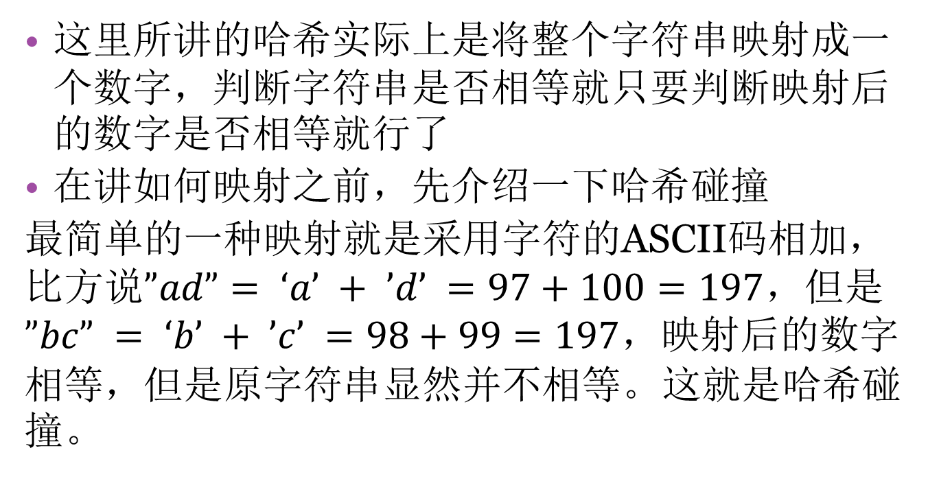
单模匹配——哈希
这里所讲的哈希实际上是将整个字符串映射成一个数字，判断字符串是否相等就只要判断映射后的数字是否相等就行了
在讲如何映射之前，先介绍一下哈希碰撞
最简单的一种映射就是采用字符的ASCII码相加，比方说$”ad”= ‘a’ + ’d’ =97+100=197$，但是$”bc” = ‘b’ + ’c’ =98+99=197$，映射后的数字相等，但是原字符串显然并不相等。这就是哈希碰撞。

Slide 6
单模匹配——哈希
那么如何去减少碰撞呢
这是一种非常投机取巧的方法，通过取一个幻码magic，用字符的ascii码与这个幻码的k次幂进行相乘获得单个字符的映射，利用unsigned long long自然溢出，从而减少碰撞的概率（具体见后页）
采用质数作为幻码可以有效降低碰撞的概率，但一定情况下还是会有碰撞，出现碰撞时可以通过取用不同的幻码来避免。

Slide 7
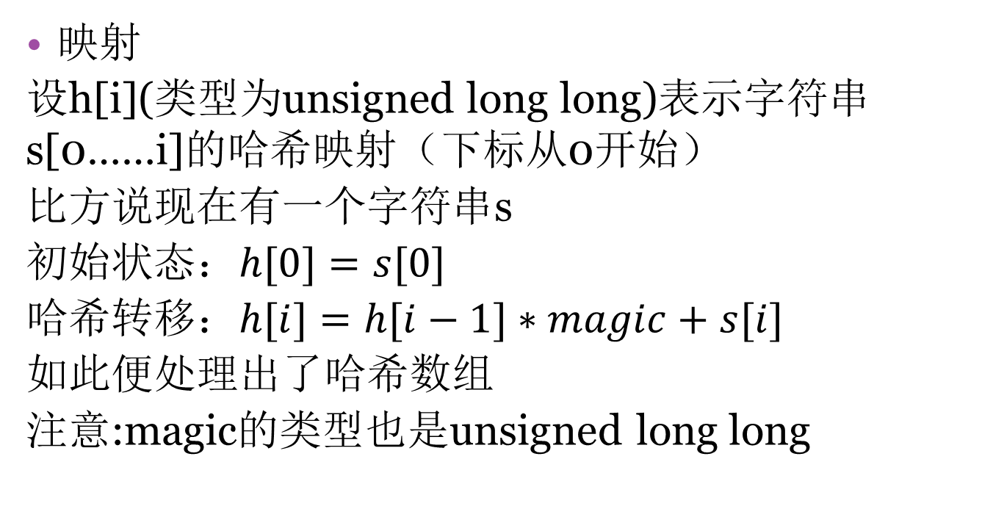
单模匹配——哈希
映射
设h[i](类型为unsigned long long)表示字符串s[0……i]的哈希映射（下标从0开始）
比方说现在有一个字符串s
初始状态：$h[0]=s[0]$
哈希转移：$h[i]=h[i−1]∗magic+s[i]$
如此便处理出了哈希数组
注意:magic的类型也是unsigned long long

Slide 8
单模匹配——哈希
获取某个子串s[l……r]的哈希值
由于h数组构造的特殊性
可知s[l……r]的哈希值为:
小技巧：开一个magic数组来存储magic的n次方

Slide 9
单模匹配——哈希
匹配
明白上面所有内容之后就很简单了，首先利用文本串s预处理出h数组，然后再处理出模板串t的哈希数组ht。
接下来枚举初始位置i，利用公式O(1)获取出子串s[i……i+len(t)-1]的哈希值，看其是否与ht[len(t)-1]相等，如果相等，则表示子串完全匹配，整个匹配过程复杂度仅O(1)。

Slide 10
单模匹配——哈希
复杂度分析
预处理文本串哈希值O(len(s))
预处理模板串哈希值O(len(t))
枚举位置O(len(s))，单次匹配O(1)
总复杂度：O(len(s)+len(t))

Slide 11
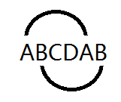
单模匹配——KMP
Intro
首先预处理出模板串t来获取一个next数组，next[i]表示串t[0……i]中最长的前缀与后缀相同的位置
如下图：
对于串”ABCDA”，最长的前缀和后缀 相同的是子串”A”，所以构造一个如 图的指针本质就是next数组，同理串
“AbCDAB”最长的前缀和后缀相同的是子串”AB”

Slide 12
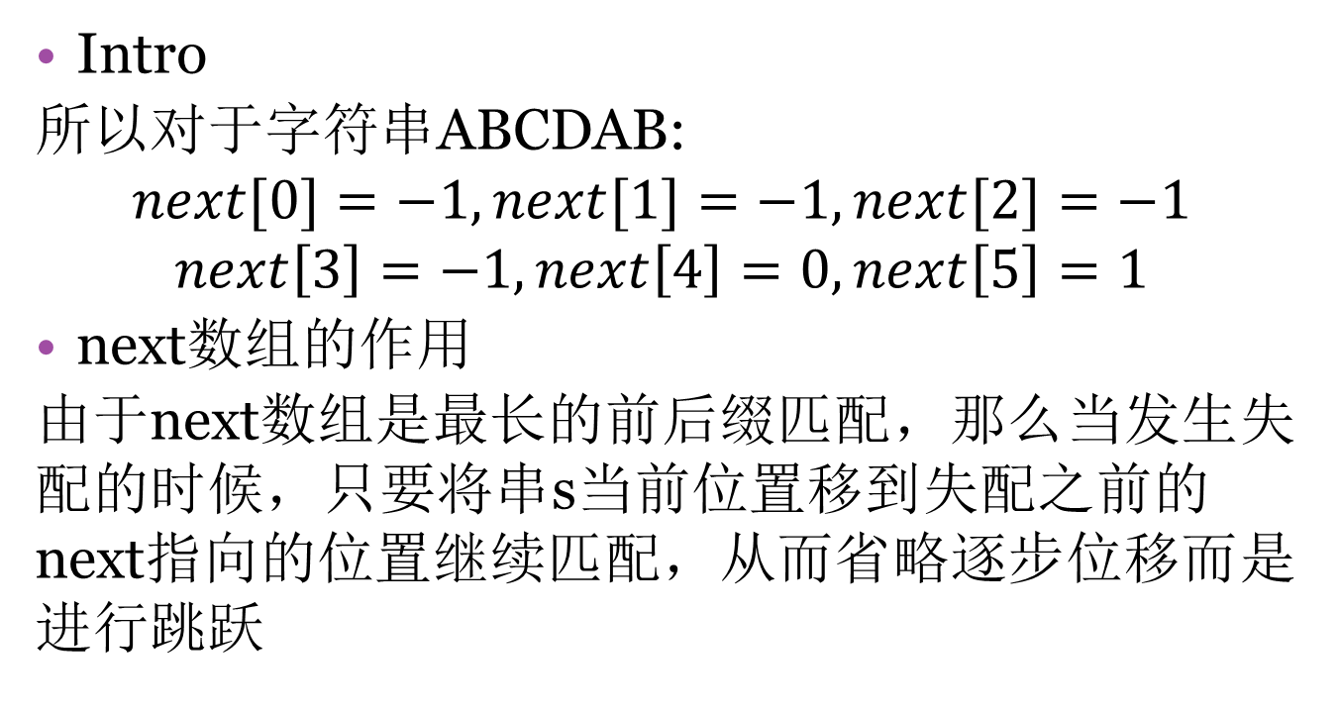
单模匹配——KMP
Intro
所以对于字符串ABCDAB:
$$next[0]=−1,next[1]=−1,next[2]=−1$$
$$next\left[3\right]=−1,next\left[4\right]=0,next\left[5\right]=1$$
next数组的作用
由于next数组是最长的前后缀匹配，那么当发生失配的时候，只要将串s当前位置移到失配之前的next指向的位置继续匹配，从而省略逐步位移而是进行跳跃

Slide 13
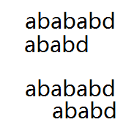
单模匹配——KMP
next数组的作用
比方说s=“abababd”,t=“ababd”
在匹配到第五位时发生失配(i = 4 , j = 4 ) (s[i]!=t[j])，将j之前指向的位置j-1=3移到失配之前的next指向的位置j = next[j-1]+1=2，然后看s[i]与t[j]是否匹配，如果匹配成功，那么继续匹配下一位；如果仍然失配，继续以上操作直至其next指向-1，然后此时j的位置为0，看s[i]与t[0]是否相同，如果不相同，j就指向0，重新枚举位置i；如果相同，就继续匹配下一位。

Slide 14
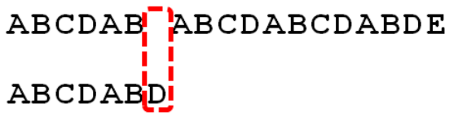
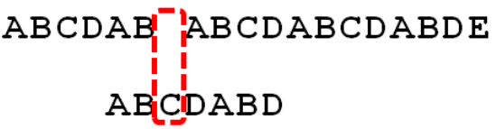
单模匹配——KMP
举一个例子

Slide 15
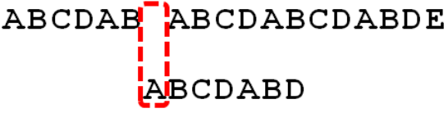
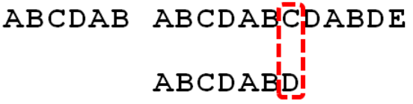
单模匹配——KMP
举一个例子

Slide 16
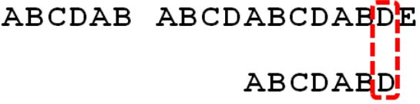
单模匹配——KMP
举一个例子
至此，匹配完成。

Slide 17
单模匹配——KMP
获取next数组
由于next数组的性质
要获得next[i]，首先看i-1位置的next指向的位置的下一位是否与i位置的字符相同如果相同，next就指向这个位置，结束；如果不是，就获取当前位置的next(即next[next[i-1]])……重复以上操作，直至next指向-1，那么next[i]也是-1。

Slide 18
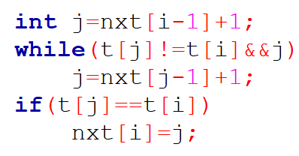
单模匹配——KMP
获取next数组
核心代码：

Slide 19
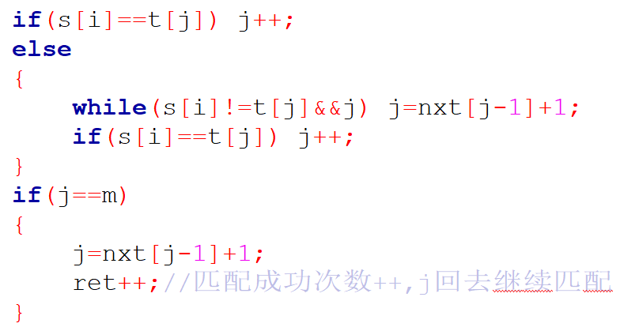
单模匹配——KMP
匹配
匹配同例子一样，失配时发生位置j的位移
核心代码：

Slide 20
单模匹配——KMP
复杂度分析
预处理模板串t的next数组：O(len(t))
匹配时指向s的位置i不断往前移：O(len(s))
在匹配的时候位置j的位移可视为常数：O(1)
总复杂度：O(len(t)+len(s))
详细证明参考：https://blog.csdn.net/niukai1768/article/details/79579709

Slide 21
一种高效的数据结构——字典树
在讲多模匹配问题之前，先介绍一种用于存储多个字符串的高效数据结构——字典树(Trie树)
字典树长的大概就像：

Slide 22
一种高效的数据结构——字典树
接下来用这个例子来介绍一下字典树：
其中，每个节点代表一个字 符串的前缀（其中根节点代 表一个空串），每个边都是 有向边，其代表一个字符， 从一个节点到另一个节点如 果有边，那么从当前前缀添 加这个边代表的字符后的字 符串仍然是一个字符串的前 缀，红色节点代表这个是一 个完整的字符串。

Slide 23
一种高效的数据结构——字典树
字典树的作用——前缀匹配
有了以上性质之后，假设现在有一个字符串t，当我们从字典树的根节点出发，走字符串t的每一个字符，那么就说明之前存储在字典树上的字符串中的某一个字符串的前缀跟t的前缀存在匹配关系。

Slide 24
一种高效的数据结构——字典树
插入方法
插入方法直截了当。
假设现在要插入字符串s到字典树上，那么从根节点出发，查看有没有边s[i]的转移，如果有，直接转移到下一个节点，如果没有添加字符s[i]，转移到该节点，重复以上步骤直至遍历完字符串，然后在末尾打上标记，表示这个节点代表的是一个完整的字符串。
拓展
字典树常常用于与最优化问题结合，考察字典树上的树形dp

Slide 25
一种高效的数据结构——字典树
复杂度分析：
时间复杂度：每次插入一个字符串t复杂度为O(len(t))，总复杂度为O(Σlen(t))。
空间复杂度：每个字符串t最多有len(t)个前缀，最坏情况是所有字符串任意两个都不存在公共前缀，空间复杂度O(Σlen(t))。

Slide 26
多模匹配——AC自动机
Intro
多模匹配问题就是给若干个模板串t，然后再给出一个字符串s，问之前给出的若干个t中，有没有一个t是字符串s的子串，如果有，有多少个（出现多少次）

Slide 27
多模匹配——AC自动机
与字典树的关系
我们刚刚介绍了字典树，那么字典树对多模匹配有怎样的帮助呢
首先问题给出了若干个模板串，为了保存所有模板串的信息，自然会想到将所有的模板串都插入字典树上。如果将文本串s的某个子串是字典树上的某个串，那么将该子串在字典树上跑一遍，能够跑到一个节点，该节点被打上了标记(这个节点代表的是某个完整的字符串)

Slide 28
多模匹配——AC自动机
与字典树的关系
但是我们并不能枚举s的所有子串，这样每一次枚举其实位置就是O(len(s))，跑一遍也是O(len(s的子串))，实际复杂度等同于O(len(s)*len(s))
那么我们是不是又像单模匹配一样回到了最开始的问题——复杂度过大，这时候我们自然会去考虑存不存在一种跟KMP一样巧妙的方法，从而减少复杂度呢。
答案是有的，那就是AC自动机(Aho-Corasick Automaton)
AC自动机
AC自动机的核心是在字典树上每个节点添加一个fail指针，该指针与KMP中的next数组有着同工异曲之妙。

Slide 29
多模匹配——AC自动机
fail指针
内容：某个节点A的fail指针指向另一个节点B（A!=B)，意义是“A节点代表的前缀a与B节点代表的前缀b中存在关系：a的后缀与b的前缀相匹配，设匹配长度为N，并且不存在一个节点C，C代表的前缀c，a的后缀与c的前缀相匹配，匹配长度M>N。
一句话概括：fail指针指向的是除了自己以外的与当前前缀的后缀进行最大匹配的前缀。
内容与KMP中的next数组略有相似，当不存在这样的串进行前后缀匹配时，fail指针指向根节点。

Slide 30
多模匹配——AC自动机
示例
其中节点的fail指针没有指向任何节点的，等同于指向根节点（图中没有画出）

Slide 31
多模匹配——AC自动机
fail指针与单模匹配中next数组的关系
next[i]表示串t[0……i]中最长的前缀与后缀相同的位置，实际上就是获取t[0……i]的最长前缀和后缀相匹配的位置，而fail指针也是获取最长前缀和后缀相匹配的位置，但他从单个串的线性结构扩展到了多个串构成的树形结构。
因此AC自动机实际上就是广义的KMP，构造AC自动机以及在AC自动机上匹配与KMP是十分相似的。

Slide 32
多模匹配——AC自动机
fail指针的作用
在有了fail指针之后，将文本串s在字典树上跑。每跑到一个位置，看fail指针指向的是否是一个完整的字符串，再看fail指针的fail指针……直至fail指针指向根节点。当跑不动时（遇到没有对应的边转移），发生失配，将上一个的匹配位置沿着fail指针移动，看移动完之后存不存在对应的边转移，如果有，就转移之后继续匹配，如果无，继续沿着fail指针移动，直至fail指针指向根节点，然后查看根节点有没有对应的边转移，如果有就转移之后继续匹配；如果无，初始化当前匹配位置为根节点，继续枚举s的下一位。

Slide 33
多模匹配——AC自动机
演示:
模式串t={”abc”,“abcd”,”abd”,”b”,”bcd”,”efg”,”hi”}
文本串=”ehabefg”

Slide 34
多模匹配——AC自动机
构造fail指针（建立AC自动机）
由于fail指针的性质，如果我们需要获取某个节点A的fail指针，那么查看该节点的父节点B的fail指针指向的节点C，如果C中存在一样的边B->A转移到节点D，那么A的fail指针就指向D，结束；如果不存在这样的边转移，就继续获取C的fail指针，直至fail指针指向根节点，然后再查看根节点有没有对应的转移关系使得根节点转移到E，如果有，A的fail指针指向E；否则fail指针指向根节点。

Slide 35
多模匹配——AC自动机
构造fail指针（建立AC自动机）
但是这里不像KMP，KMP只要从头开始枚举位置获取next[i]就可以了（因为next[0……i-1]已经求出）。而AC自动机上的是一个树形结构，因此我们考虑在上面bfs，一步一步的往下层构造fail指针。
首先将与根节点直接相连的点丢进队列里面，并且将他们的fail指针初始化指向根节点，然后从队列里面将节点一个一个的拿出来，构造他们子节点的fail指针，然后将子节点放进队列里面。

Slide 36
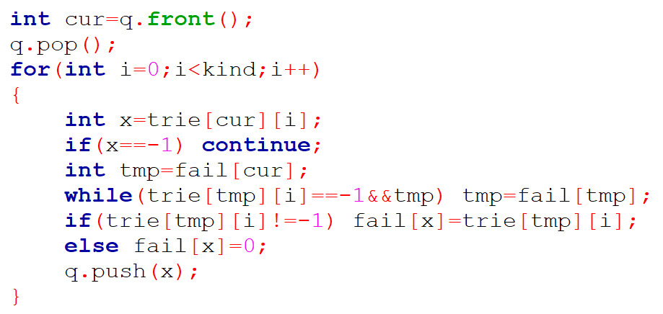
多模匹配——AC自动机
构造fail指针
核心代码：

Slide 37
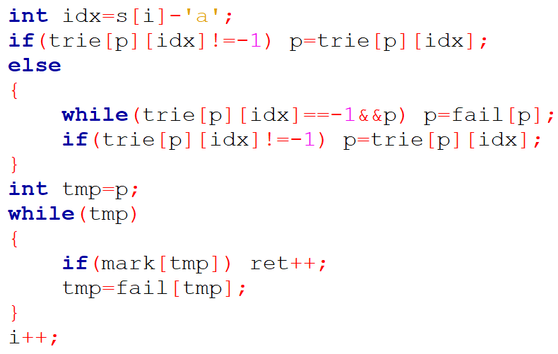
多模匹配——AC自动机
匹配
核心代码：

Slide 38
多模匹配——AC自动机
复杂度分析
空间复杂度与字典树复杂度大致相同（常数级别差异 ）
时间复杂度：
构造字典树：O(Σlen(t))
字典树上构造fail指针建立AC自动机：O(Σlen(t))
单次匹配字符串s：O(len(s))
总复杂度：O(Σlen(t)+len(s))

Slide 39
最长回文子串——Manacher算法
最长回文子串
内容：
回文串指的是一个字符串，正着看跟反过来看是一样的，比如：”ABBA”,”CDADC”，而”ABCDA”不是。
最长回文子串问题实际是，给出一个字符串s，求出这个字符串s中最长的是回文串的子串。

Slide 40
最长回文子串——Manacher算法
最暴力的想法：遍历每一个字符，以该字符为中心，往两边延申，看最多能延申多长。时间复杂度为O(len(s)*len(s))，效率极低。
而利用Manacher算法求最长回文子串能够将复杂度优化到O(len(s))

Slide 41
最长回文子串——Manacher算法
Manacher算法
首先在处理回文问题时，对长度为奇数或者偶数的串分类处理起来比较繁琐，考虑在头尾以及每两个字符中间插入一个特殊字符（比如说'#'）： ”abba”->”#a#b#b#a#”,“cdadb”->”#c#d#a#d#b#”
这样不改变回文串的性质，并且每个字符串都变成了奇数，从而进行统一处理

Slide 42
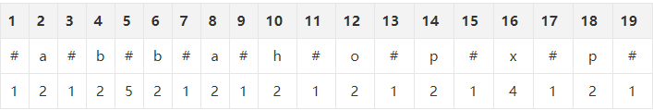
最长回文子串——Manacher算法
Manacher算法
假设一个数组p，p[i]表示以i为中心的最长回文串的半径。
例如：
可见p[i]-1就是原回文串的长度

Slide 43
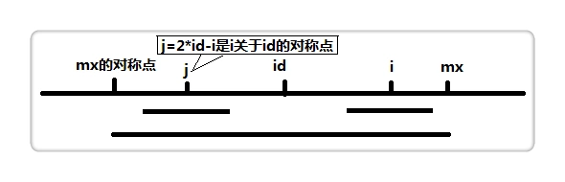
最长回文子串——Manacher算法
获取p数组
假设两个变量mx和id，mx表示之前求得的回文串中最靠右的边界，而id表示这个回文串的中心点。
那么，如果当前位置i在mx的左边的话，说明以id为中心的左边一部分与当前位置一致，如下图。

Slide 44
最长回文子串——Manacher算法
获取p数组
如果如该图所示，以j为中心对称的部分没有超出mx的对称点，则可知p[i]=p[j]。
但是，如果以j为中心对称的部分超出了mx的对称点，那么p[i]就只能到mx处对称，p[i]=mx-i。

Slide 45
最长回文子串——Manacher算法
获取p数组
如果当前位置i在mx的右边的话，那么无从获取p[i]，只能让p[i]从1开始往左右延申。
最后，在每次求出p[i]的时候，都看最右边界是否比当前的mx大，如果是，更新mx和id
在获取完p数组之后，只要枚举一遍p[i]，取最大的p[i]-1，就是最长回文子串的长度。

Slide 46
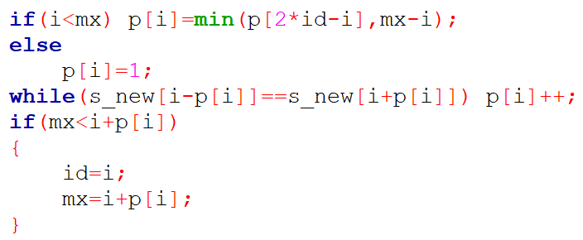
最长回文子串——Manacher算法
获取p数组
核心代码：

Slide 47
最长回文子串——Manacher算法
复杂度分析
可以证明，该算法复杂度为O(n)
详细证明参考：
https://segmentfault.com/a/1190000008484167

Slide 48
拓展——后缀数组，后缀自动机
以下内容为字符串进阶算法，由于算法过程过于复杂，证明过于繁琐，仅进行简单介绍，早期并不需要彻底掌握，如有兴趣，详情请见后页参考资料及附件中代码。

Slide 49
拓展——后缀数组，后缀自动机
后缀数组（Suffix Array）
将一个字符串s的每个后缀按照字典序排序
后缀数组sa[i]就表示排名为i的后缀的起始位置的下标。
而它的映射数组rk[i]就表示起始位置的下标为i的后缀的排名。
可以通过倍增法O(nlogn)处理出这个数组。

Slide 50
拓展——后缀数组，后缀自动机
后缀自动机（Suffix Automaton)
后缀自动机是一个有向无环图(DAG)，在介绍后缀自动机之前先介绍一下后缀树。后缀树实际上就是将一个字符串的所有子串插入字典树上，那么每一个节点都代表了一个子串，每一个叶子节点代表了一个后缀。一个字符串s有len(s)个子串，每个子串长度是len(s-i)个，那么后缀树的空间复杂度就有O(len(s)*len(s))个，为了节省空间，引入了后缀自动机。

Slide 51
拓展——后缀数组，后缀自动机
后缀自动机
后缀自动机上每一个节点代表一个后缀集合，其再为每个节点添加一个link指针，指向另一个与当前节点集合中代表的最长的串的后缀相同的串集合。转移边与后缀树相同。

Slide 52
参考资料
哈希：https://www.cnblogs.com/zyf0163/p/4806951.html
KMP：https://blog.csdn.net/starstar1992/article/details/54913261/
字典树：https://www.cnblogs.com/TheRoadToTheGold/p/6290732.html
AC自动机：https://blog.csdn.net/Frocean/article/details/80866767
Manacher算法：https://segmentfault.com/a/1190000008484167
后缀数组：https://www.cnblogs.com/victorique/p/8480093.html
后缀自动机：https://blog.csdn.net/qq_35649707/article/details/66473069

